Slide 1




TRƯỜNG TIỂU HỌC VÀ TRUNG HỌC CƠ SỞ XÃ BÌNH TRUNG
CHÀO MỪNG CÁC THẦY CÔ GIÁO
VỀ DỰ GIỜ, THĂM LỚP

Slide 2
Thứ hai ngày 31 /10/2022
DẠY HỌC THEO CHỦ ĐỀ STEM
CHỦ ĐỀ: TRANG TRÍ BƯU THIẾP CHÀO MỪNG 20/11
Khởi động

Slide 3
Thứ hai ngày 31 /10/2022
DẠY HỌC THEO CHỦ ĐỀ STEM
CHỦ ĐỀ: TRANG TRÍ BƯU THIẾP CHÀO MỪNG 20/11
2. Khám phá

Slide 4


Slide 5
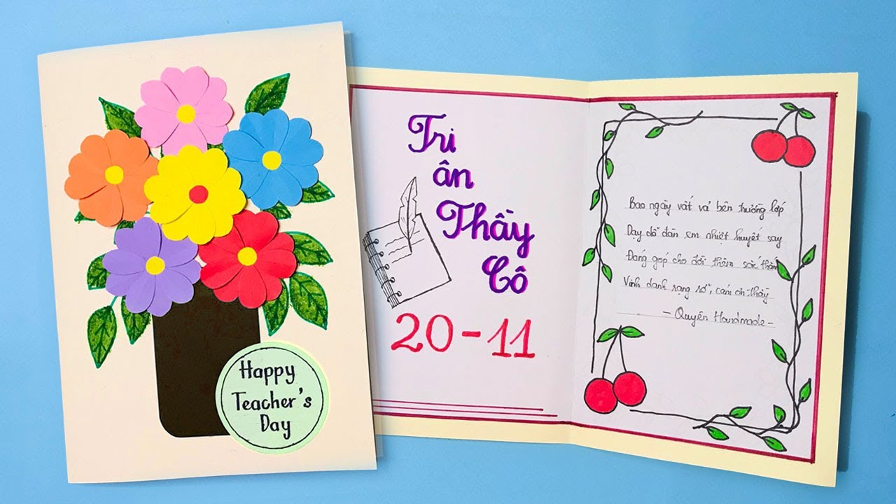
3. Kết nối đề xuất ý tưởng

Slide 6
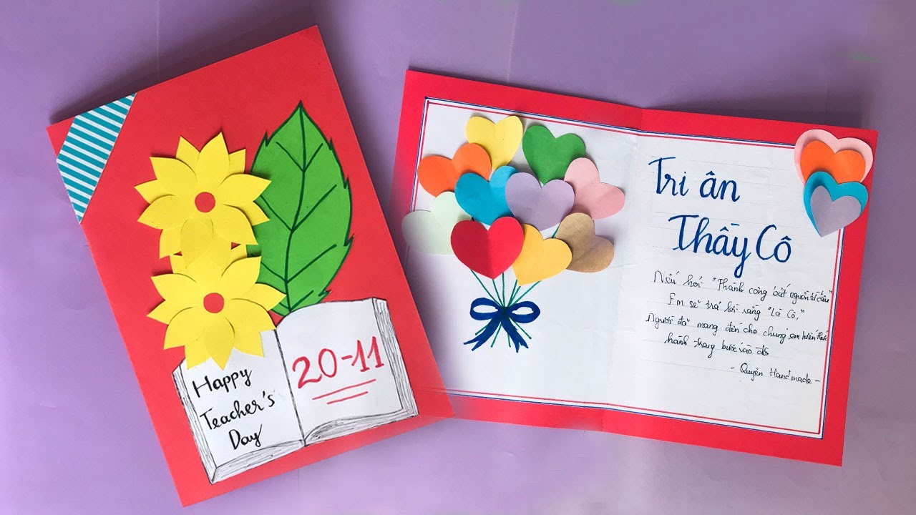

Slide 7
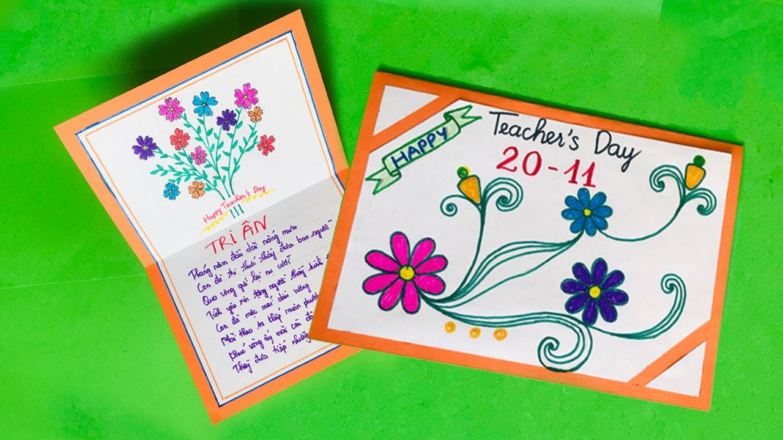

Slide 8
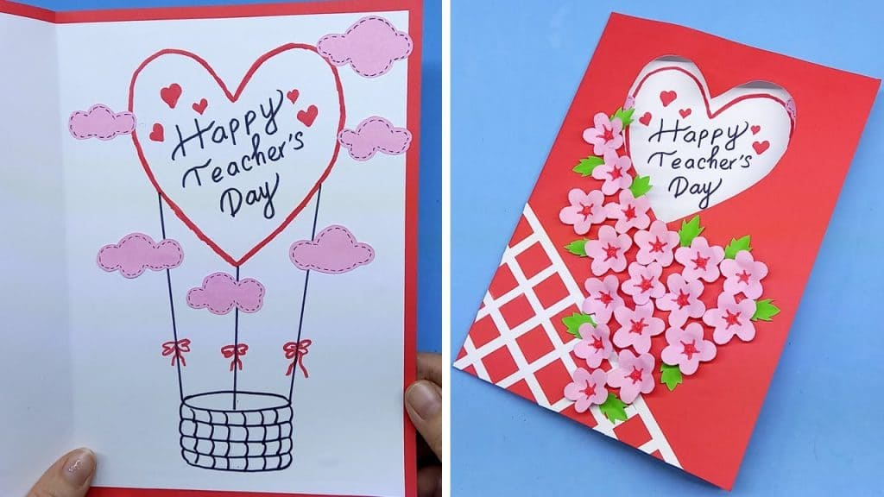

Slide 9
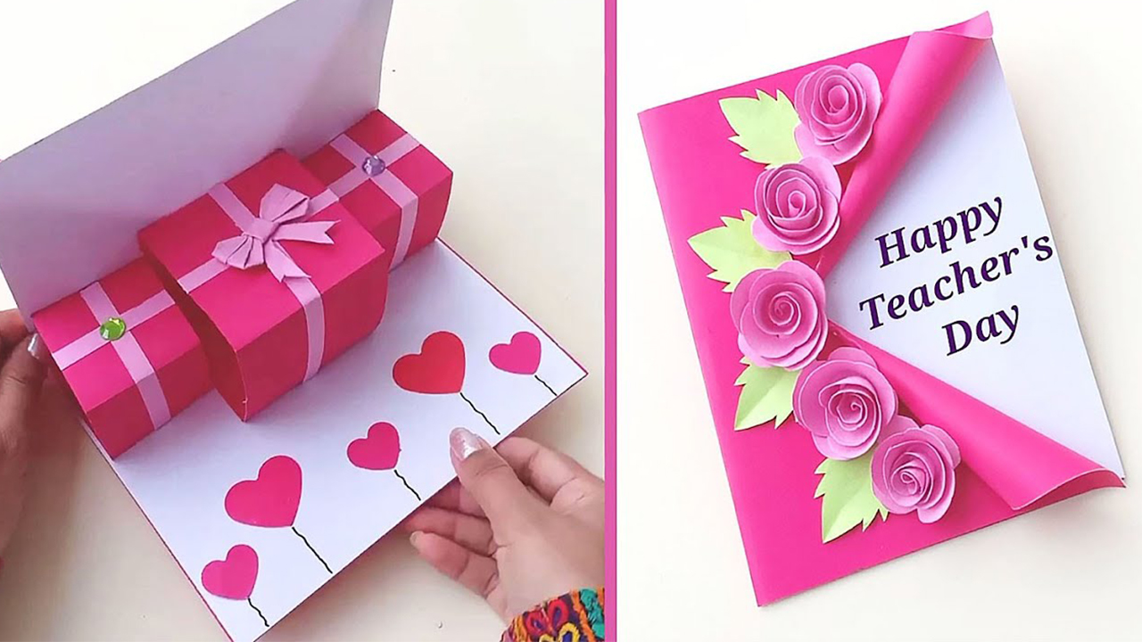

Slide 10
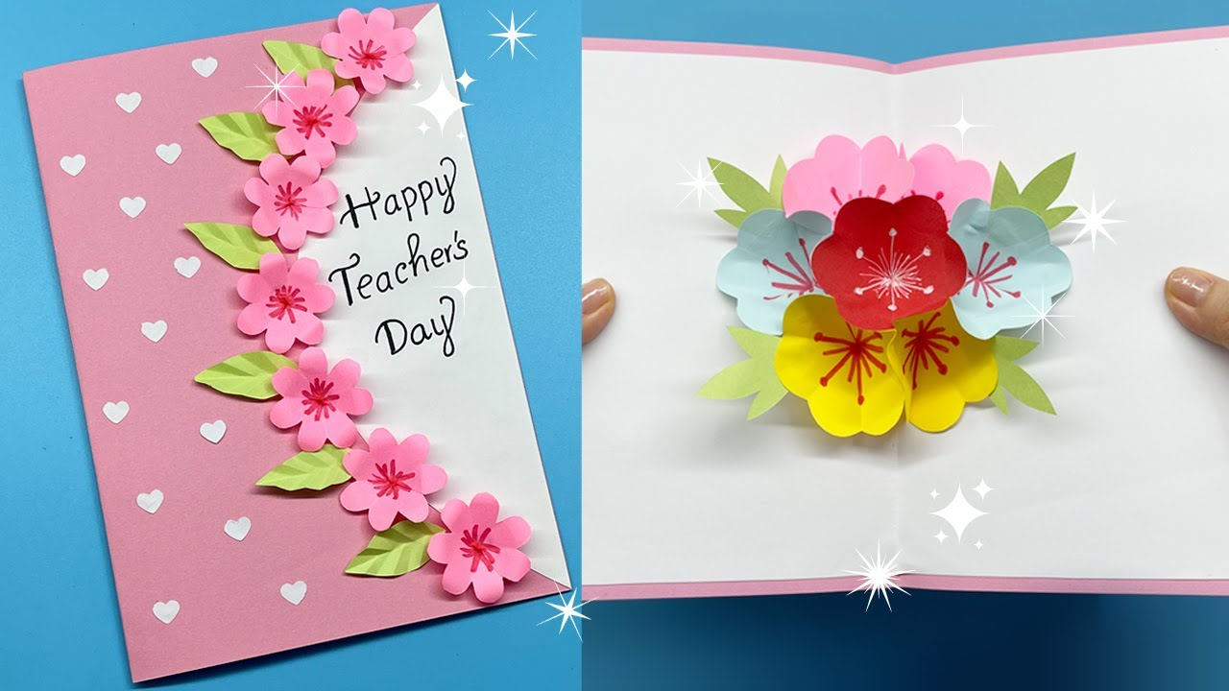

Slide 11
4. Thiết kế thi công ý tưởng

Slide 12
5.Báo cáo, chia sẻ kết quả

Slide 13

CẢM ƠN THẦY CÔ ĐÃ LẮNG NGHE !

